Slide 1
СТРАНИЧКИ ДЛЯ
ЛЮБОЗНАТЕЛЬНЫХ
МАТЕМАТИКА
1 класс (1 часть)
2018 г

Slide 2
СТРАНИЧКИ ДЛЯ
ЛЮБОЗНАТЕЛЬНЫХ
Стр. 16 - 17
Стр. 38 - 39
Стр. 74 - 75
Стр. 98 - 99
Стр. 102 - 103
Стр. 118 - 119
Для работы нажмите на нужные страницы

Slide 3
СТРАНИЧКИ ДЛЯ
ЛЮБОЗНАТЕЛЬНЫХ
Стр. 16 - 17
1
2
3
4

Slide 4
5
3
2

Slide 5
5
5

Slide 6
размером
цветом
формой

Slide 8
СТРАНИЧКИ ДЛЯ
ЛЮБОЗНАТЕЛЬНЫХ
Стр. 38 - 39
1
2
3
4
5

Slide 9
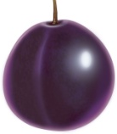

Slide 10
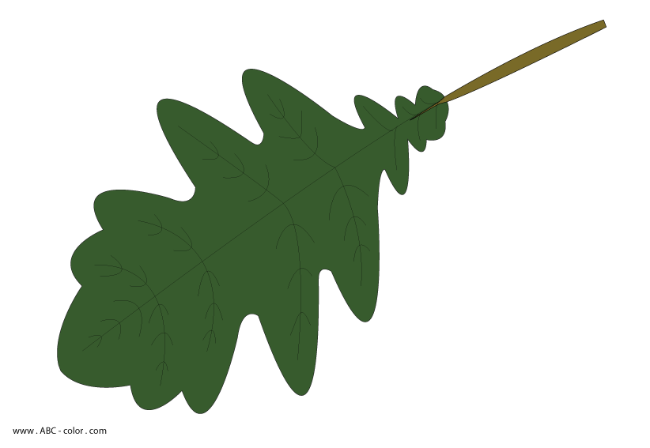

Slide 13
2
3
3
4
?7
4
5
?7

Slide 14
СТРАНИЧКИ ДЛЯ
ЛЮБОЗНАТЕЛЬНЫХ
Стр. 74 - 75
1
2
3
4
5

Slide 15
неверно
1)
2)
3)
неверно
верно

Slide 16
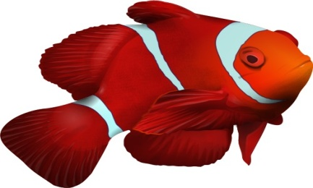

Slide 17
«Одна клетка вверх,
две клетки вправо,
одна клетка вниз,
одна клетка вправо».

Slide 19
5
7
7
9
4
6
?
?
2
?
4
?
6
?
8
?
8
10
?
?
3
?
5
?

Slide 20
СТРАНИЧКИ ДЛЯ
ЛЮБОЗНАТЕЛЬНЫХ
Стр. 98 - 99
6
1
2
5
3
4
7

Slide 22
+

Slide 24
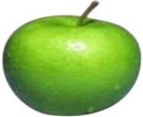
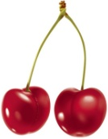
Белая
Красная
Жёлтая

Slide 25
СТРАНИЧКИ ДЛЯ
ЛЮБОЗНАТЕЛЬНЫХ
Стр. 102 - 103
1
2
3
4
6
5
7

Slide 26
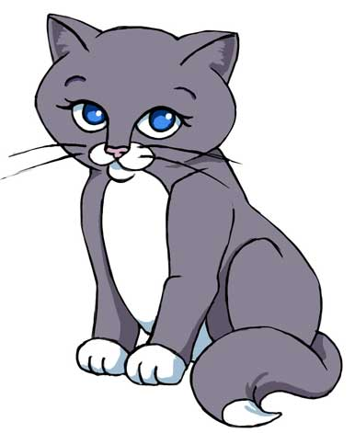
У Даши
У Кати
У Оли

Slide 27
Синие | 1 | 1 | 2
Красные | 2
Жёлтые
3
3
5
4
6

Slide 28
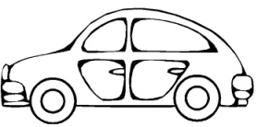

Slide 29
1)
2)
3)
НЕВЕРНО
НЕВЕРНО
НЕВЕРНО
Если овощ жёлтого цвета,
то это ПОМИДОР.

Slide 30
животные
1 предмет
в круглой рамке
на желтом фоне

Slide 32
Д
А
К
Т
Р
А
В

Slide 33
СТРАНИЧКИ ДЛЯ
ЛЮБОЗНАТЕЛЬНЫХ
Стр. 118 - 119
1
2
3
4
5
6

Slide 34
Кост
Костя
на 7 лет
Максим

Slide 36
9 7 10
5 3 6
7 5 8
8 ? ?
6 9

Slide 37
Юля
Марина
на 5 лет
Юля

Slide 38
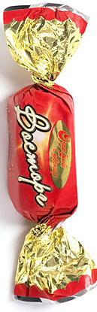
У Даши
на 2
У Люды

Slide 39
6 + 1
8 - 2
10 - 2
6 + 3
8 - 3
9 - 2
6 + 2
8 - 1
8 - 2

Slide 40
http://www.pcdl.org/book/export/html/53
http://vsefony.wordpress.com/2011/06/17/kart-eda-6-grushi/
http://forum.worldoftanks.ru/index.php?/topic/819871-cliba-запах-сливо…
http://photo.pixasa.net/show/ba2bc397-6a46-4707-bc04-c13de712be4b
http://www.abc-color.com/color/leaves/001/oak/oak-image-color-ru.shtml
http://wordassociations.ru/pictures?hl=ru&id=johnny_automatic-fish_2
http://www.artsides.ru/?ItemID=3544&ItemName=%C0%EA%E2%E0%F0%E8
http://hostingkartinok.com/show-image.php?id=154a2923b0ccc59b9fa0729df
http://www.pics-land.ru/picture.php?id=69480
http://openclipart.org/detail/9358/book-by-crazyterabyte
http://celticross.livejournal.com/

